Slide 1





Военный институт (инженерно-технический)
Военной академии материально-технического обеспечения им. генерала армии А.В. Хрулева
г. Санкт-Петербург, 2021 г.

Slide 2
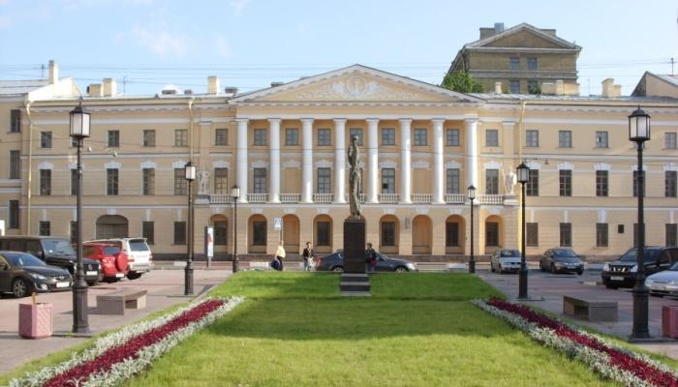
10 июня 1939 года было подписано постановление Комитета обороны при СНК СССР об организации Высшего военно-морского инженерно-строительного училища РК ВМФ (ВВМИСУ). Эта дата считается днем рождения училища.

Slide 3
ФАКУЛЬТЕТ ИНЖЕНЕРНО-ТЕХНИЧЕСКИЙ
ФАКУЛЬТЕТ ЭНЕРГЕТИКИ
ФАКУЛЬТЕТ СТРОИТЕЛЬСТВА ВОЕННО-МОРСКИХ БАЗ
ОТДЕЛЕНИЕ СРЕДНЕГО ПРОФЕССИОНАЛЬНОГО ОБРАЗОВАНИЯ
ФАКУЛЬТЕТЫ

Slide 4

ФАКУЛЬТЕТ ИНЖЕНЕРНО-ТЕХНИЧЕСКИЙ

Slide 5
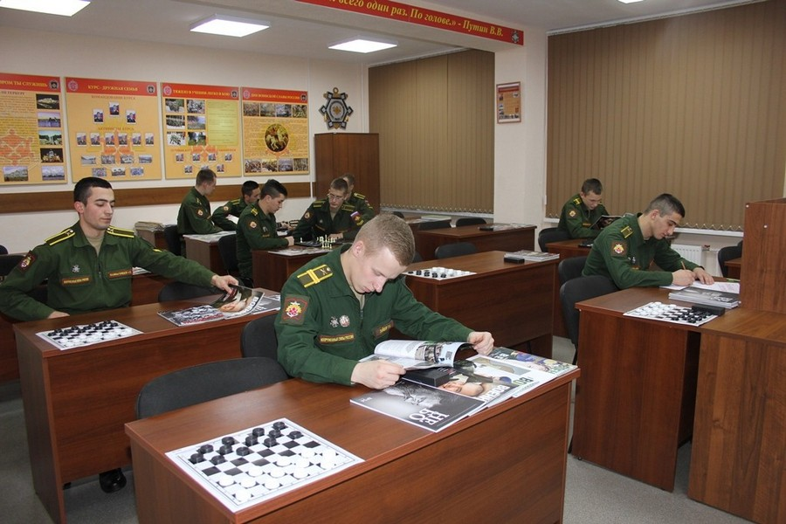
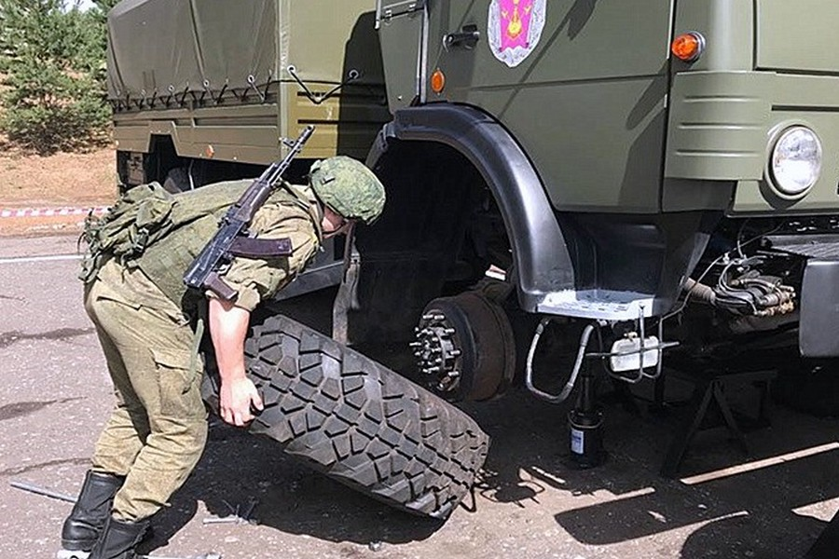
Инженерно-технический факультет осуществляет подготовку офицеров для системы материально-технического обеспечения Вооруженных Сил Российской Федерации по специальности высшего образования сроком обучения 5 лет — «Применение автомобильных подразделений».

Slide 6
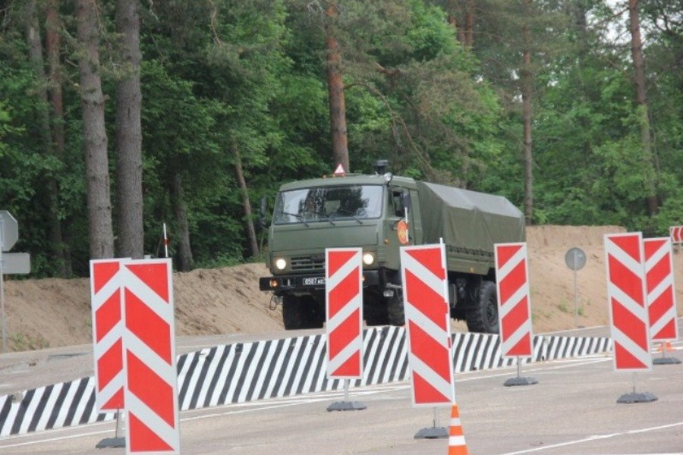
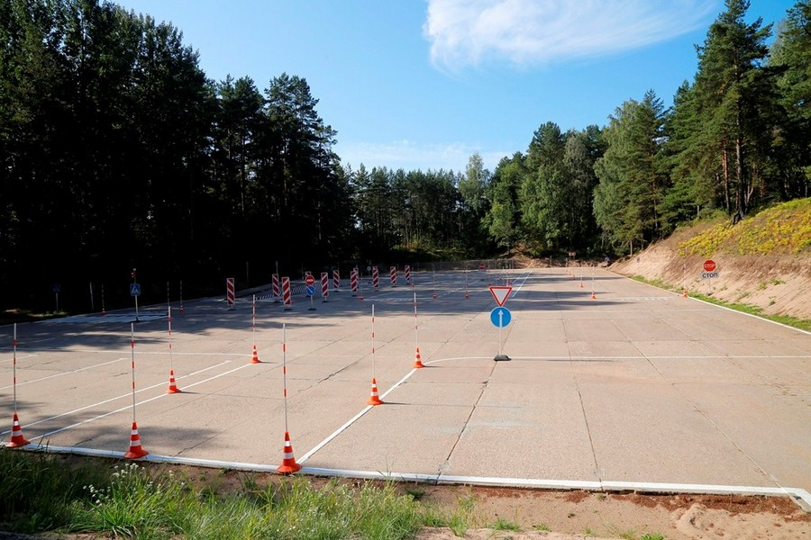
Согласно учебным планам и программам все курсанты факультета получают водительские удостоверения категории «В» и «С».

Slide 7

ФАКУЛЬТЕТ ЭНЕРГЕТИКИ

Slide 8
Факультет энергетики является самым большим структурным подразделением института, осуществляющим подготовку специалистов по следующим образовательным программам:
1. Тепло- и электрообеспечение специальных технических систем и объектов. Военная специальность: «Монтаж, эксплуатация и ремонт систем энергообеспечения объектов специального назначения и инфраструктуры флота».
2. Пожарная безопасность. Военная специальность: «Обеспечение пожарной безопасности Вооруженных Сил Российской Федерации».
3. Тыловое обеспечение. Военная специальность: «Монтаж, эксплуатация и ремонт систем жизнеобеспечения объектов военной инфраструктуры и специальных защищенных сооружений».

Slide 9
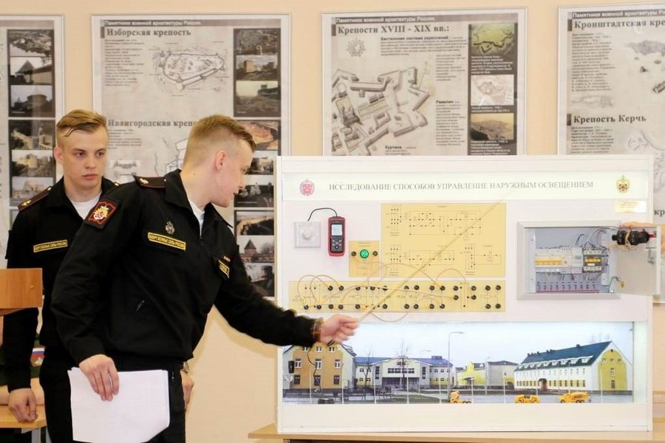

Slide 10
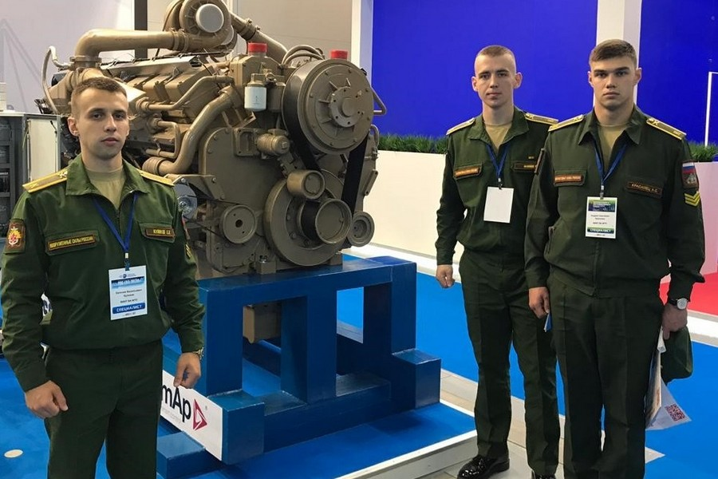

Slide 11
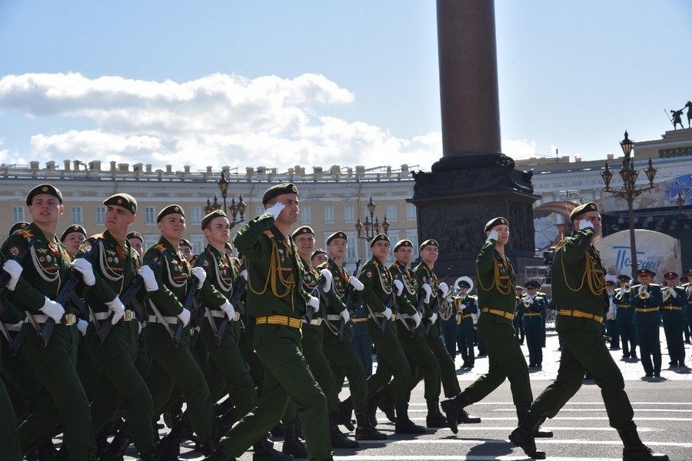

Slide 12
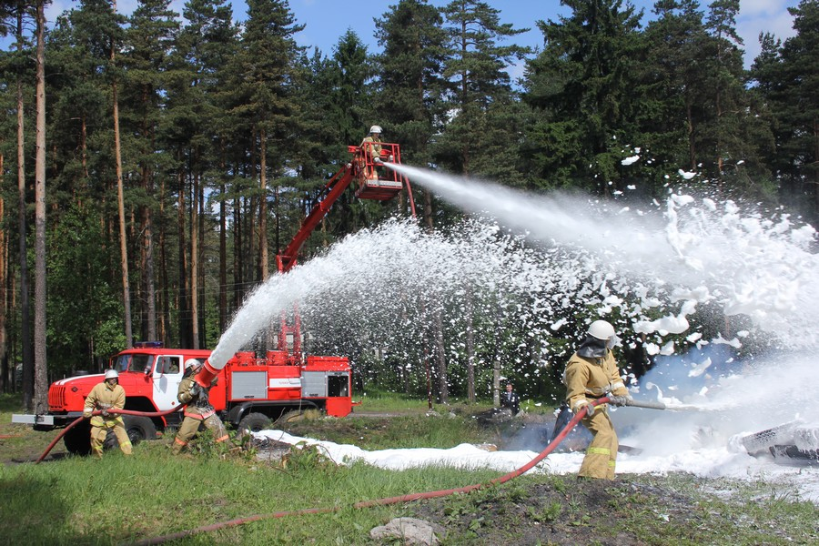

Slide 13

ФАКУЛЬТЕТ СТРОИТЕЛЬСТВА ВОЕННО-МОРСКИХ БАЗ

Slide 14
Осуществляет подготовку специалистов по следующим образовательным программам:
Строительство и эксплуатация зданий и сооружений;
Строительство и эксплуатация зданий и специальных объектов военно-морских баз.

Slide 15
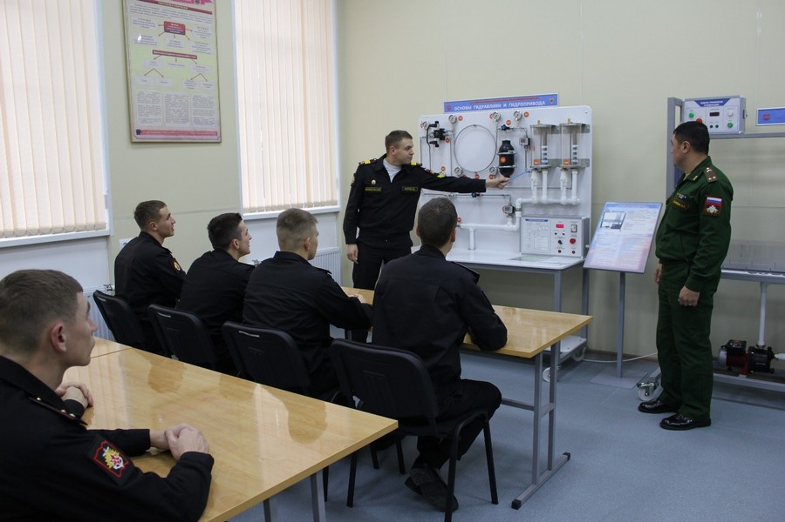

Slide 16
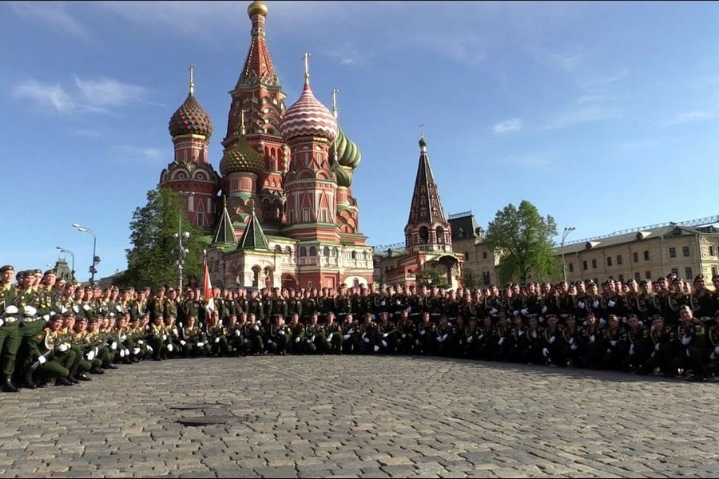

Slide 17
Обеспечение жилыми помещениями
Условия питания
Денежное довольствие обучающихся
Вещевое обеспечение
Медицинское обеспечение
СОЦИАЛЬНЫЕ ГАРАНТИИ

Slide 18
Обеспечение жилыми помещениями

Slide 19
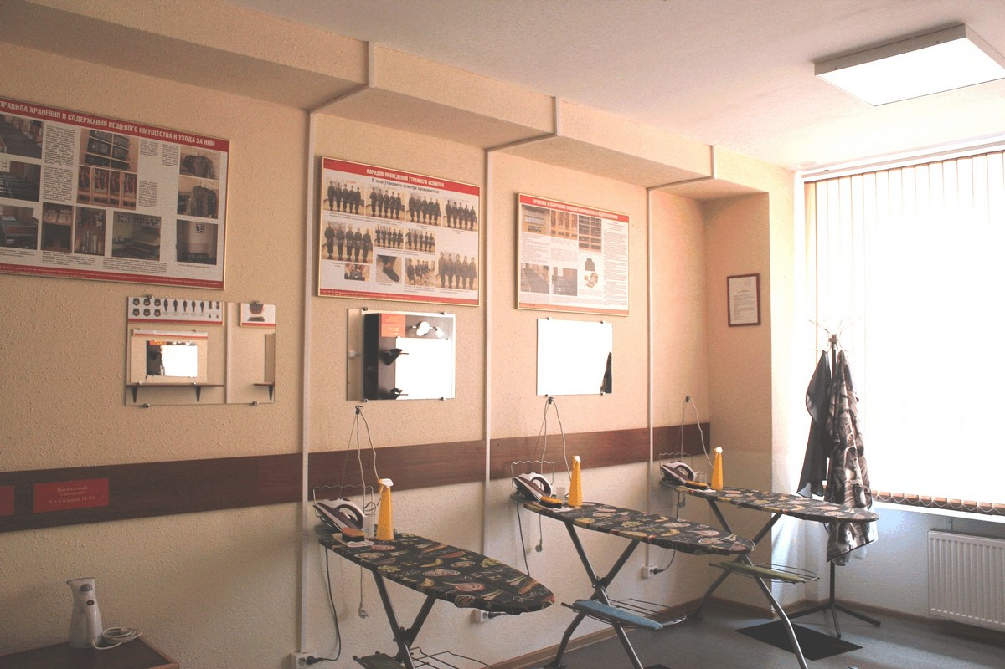
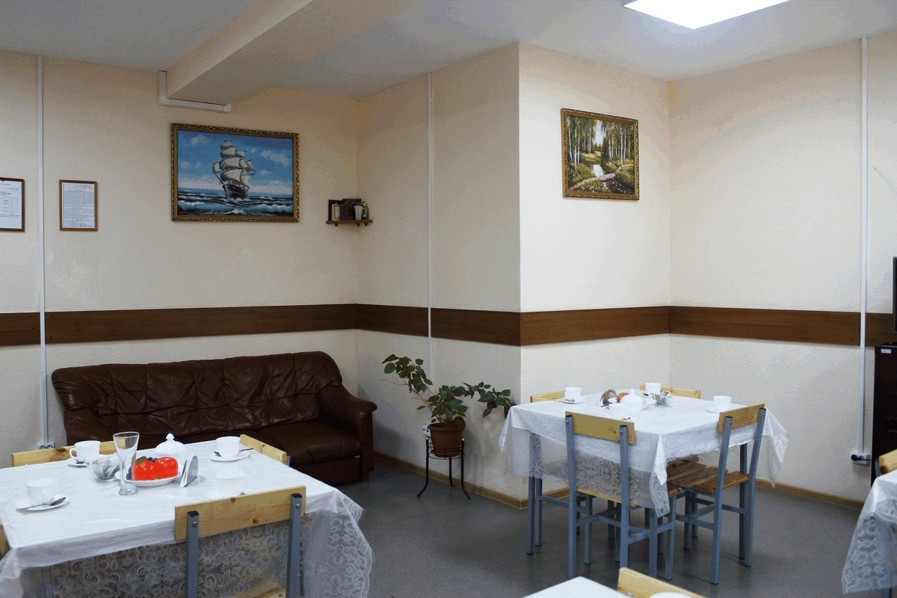
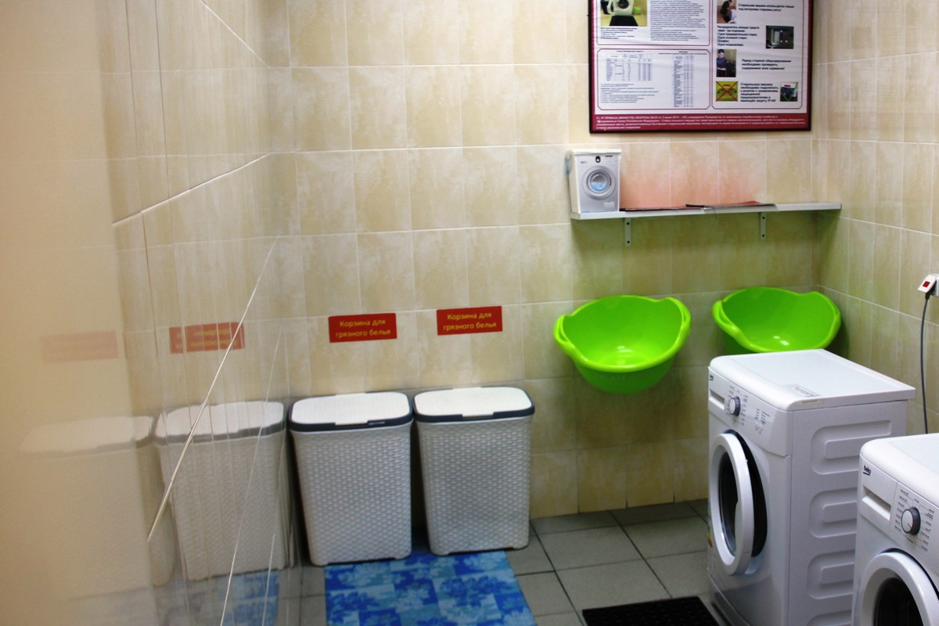
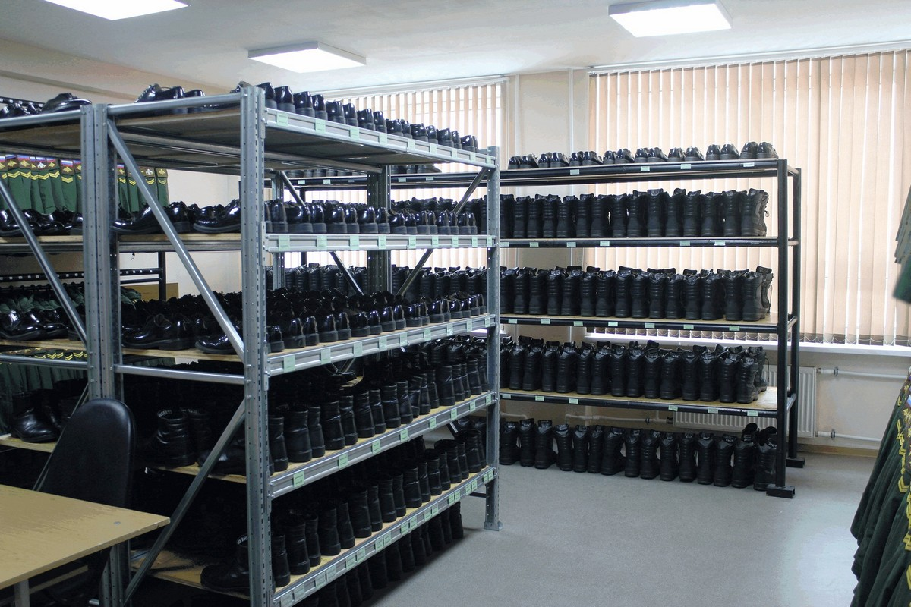

Slide 20
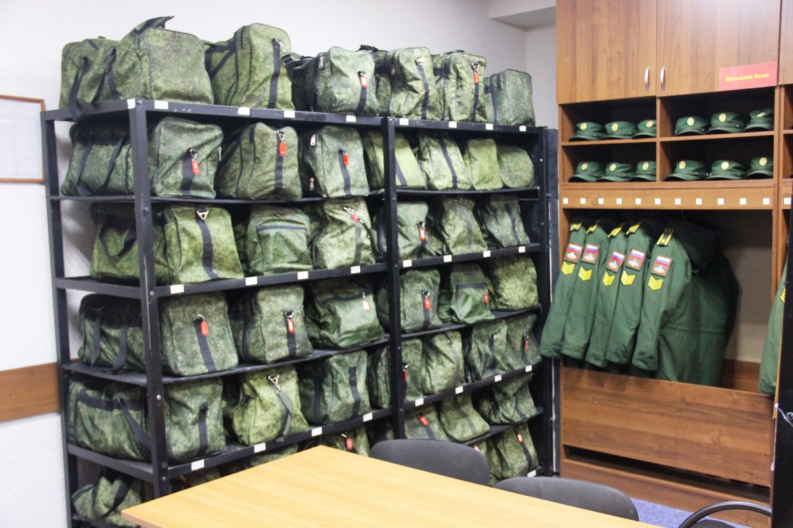
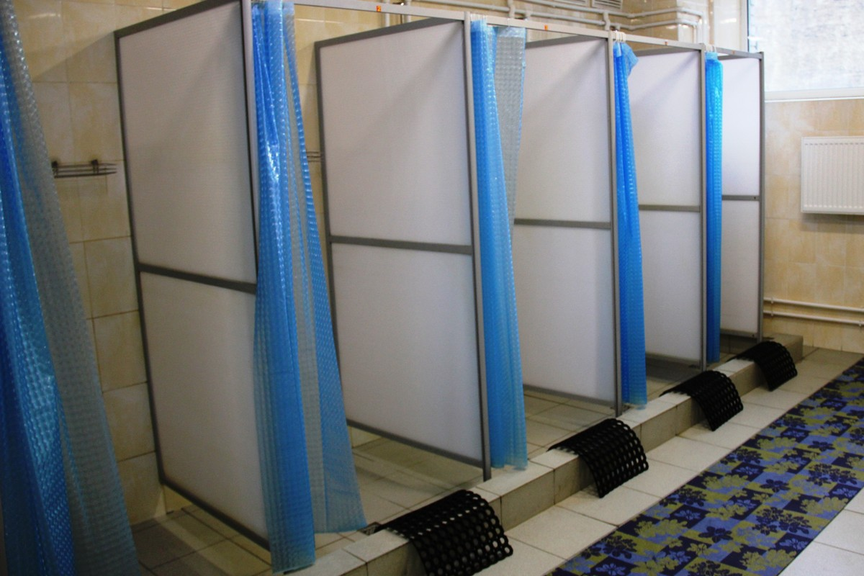
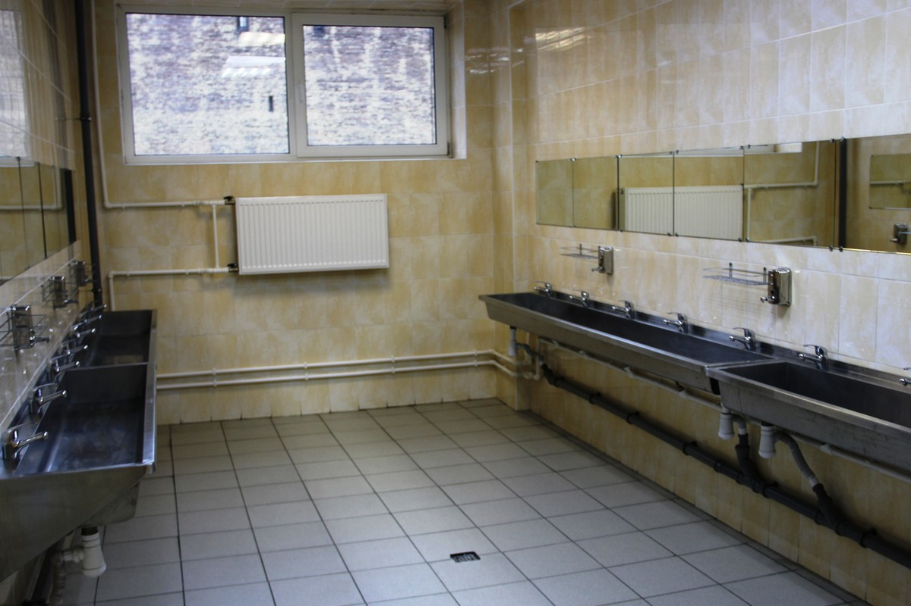
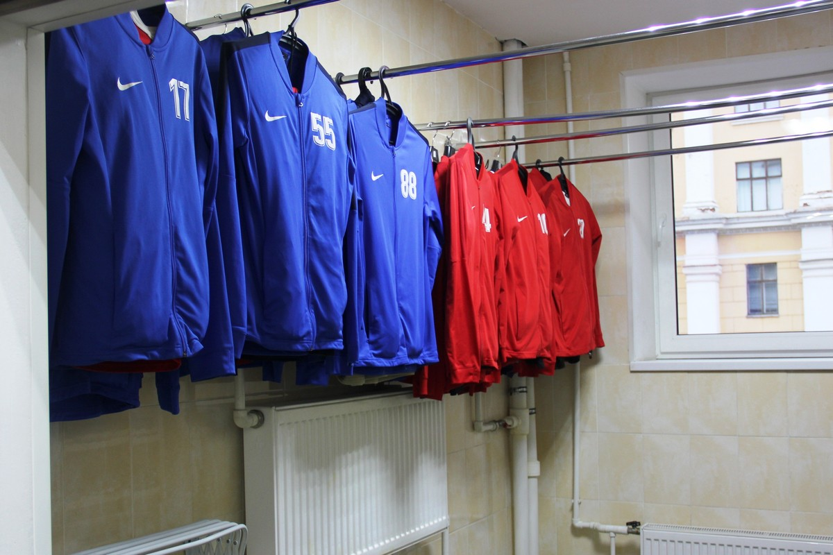

Slide 21
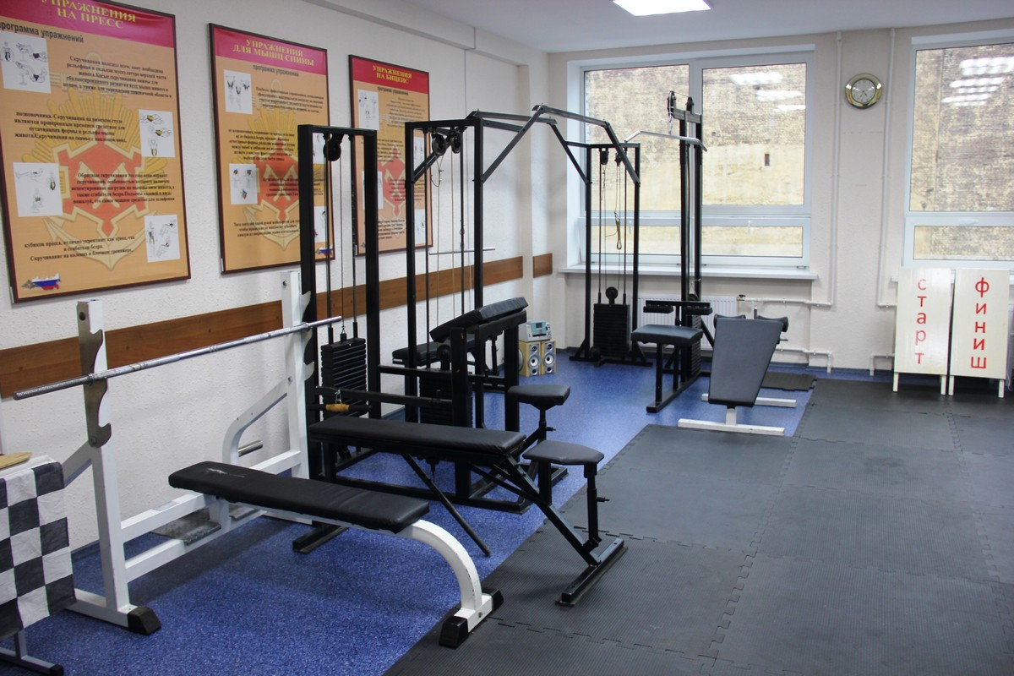
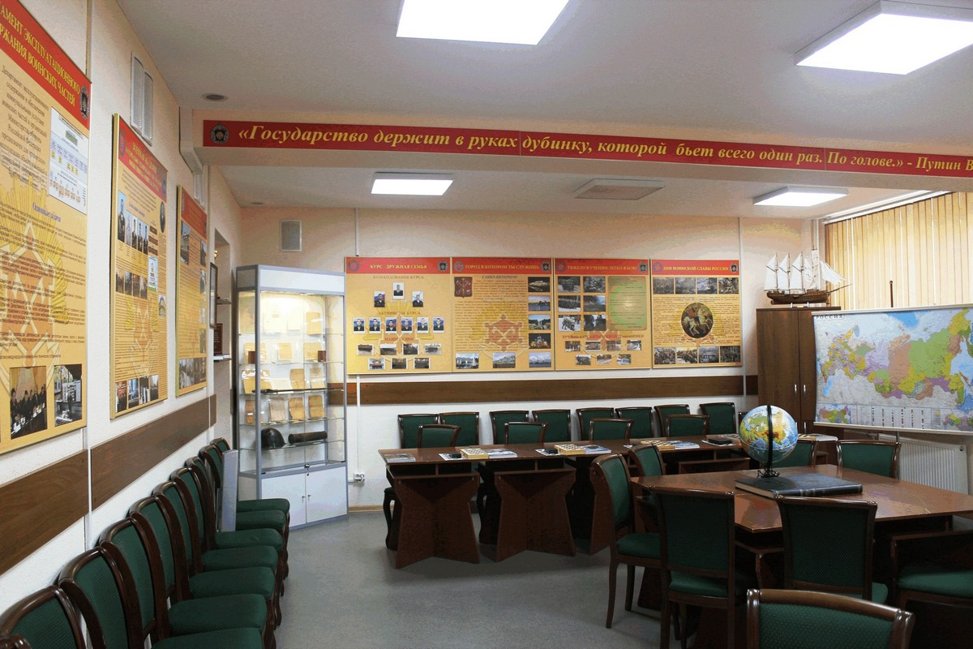
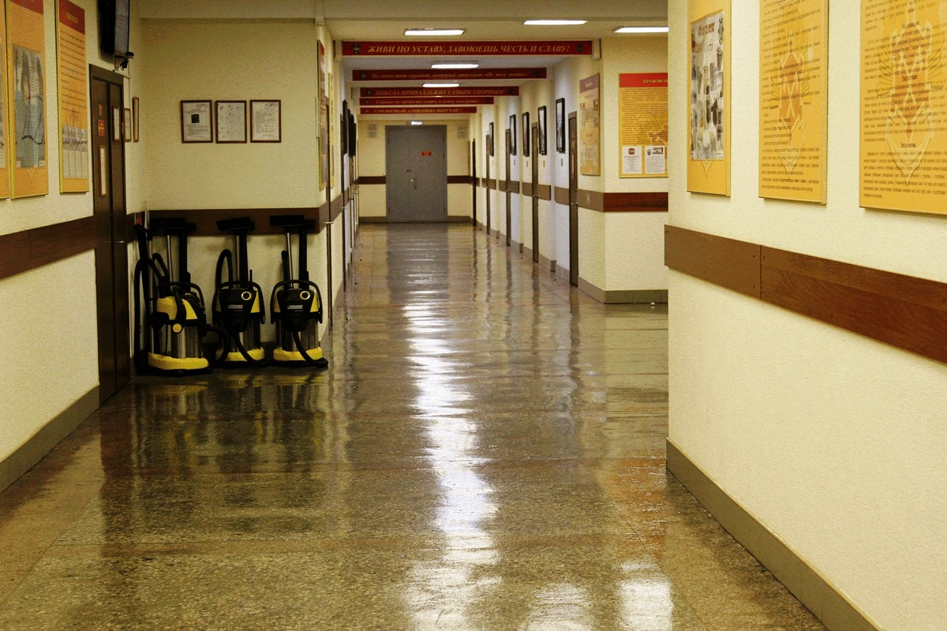
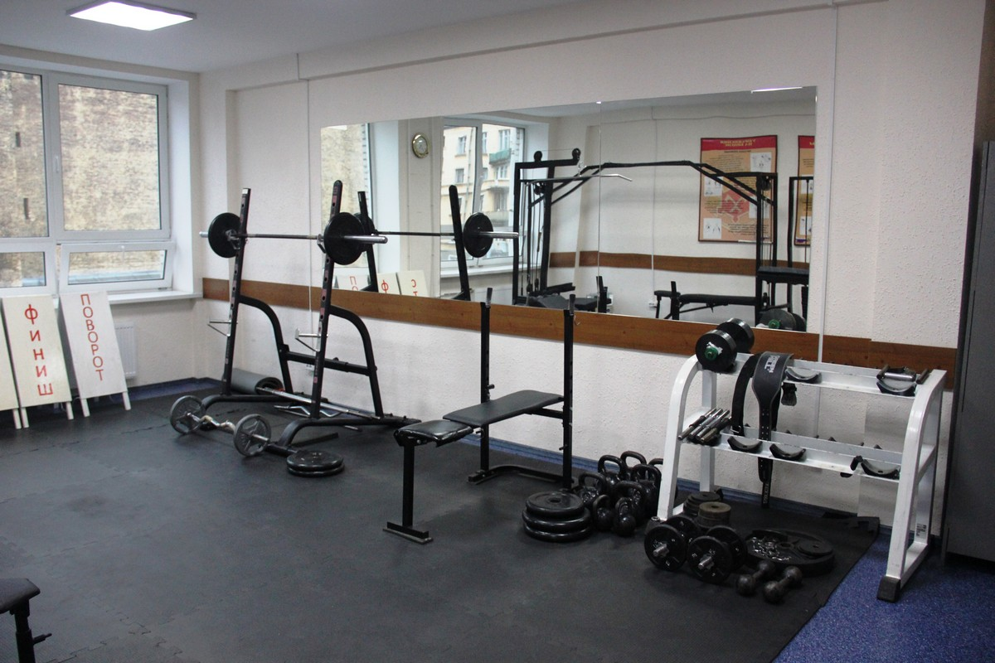

Slide 22
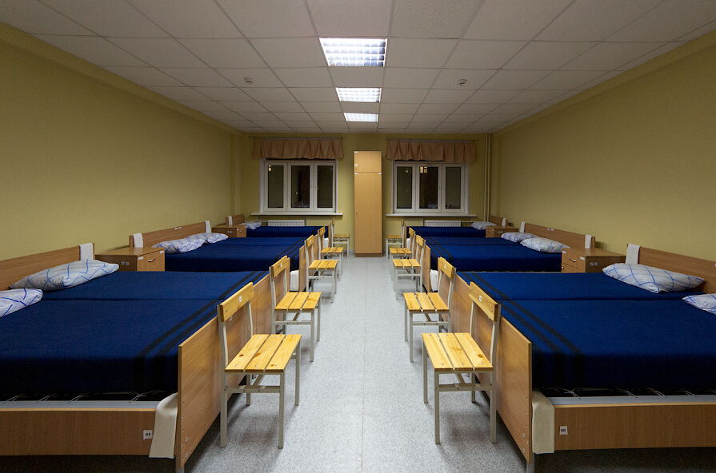

Slide 23
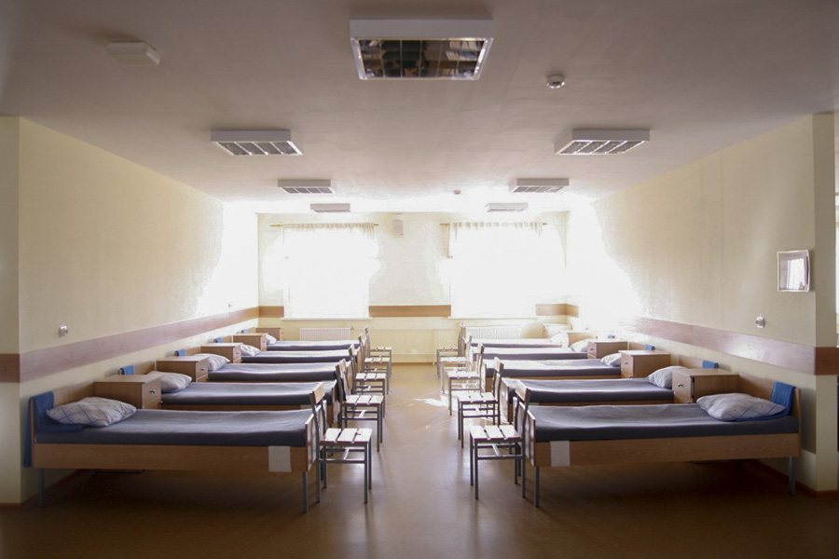

Slide 24
Условия питания

Slide 25
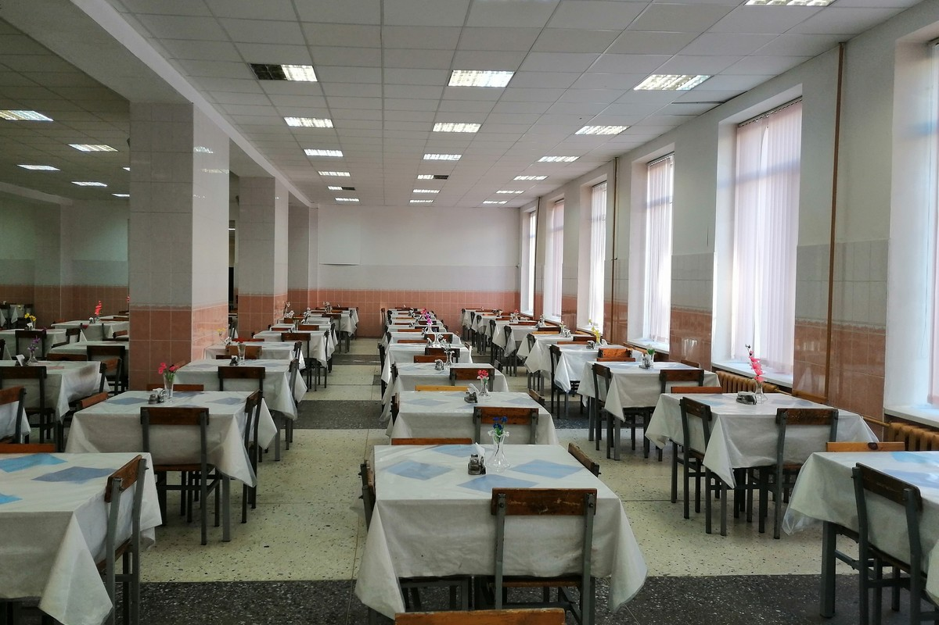
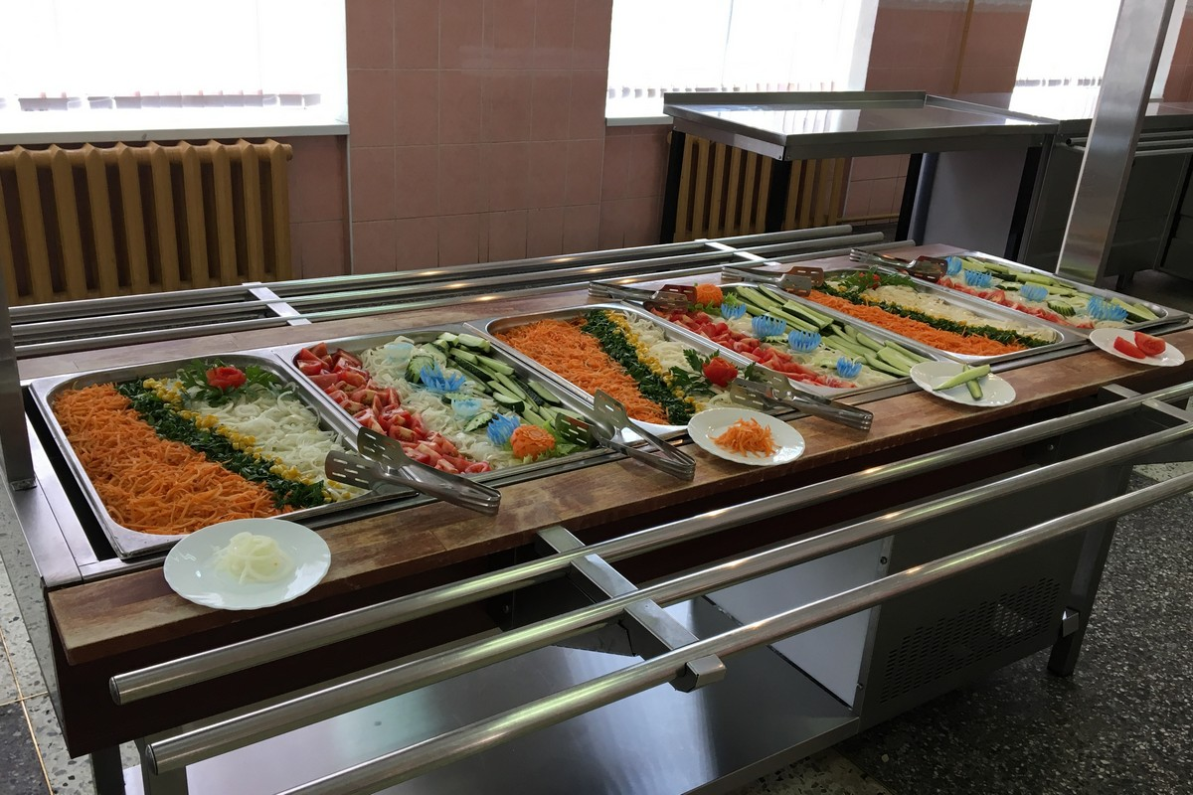
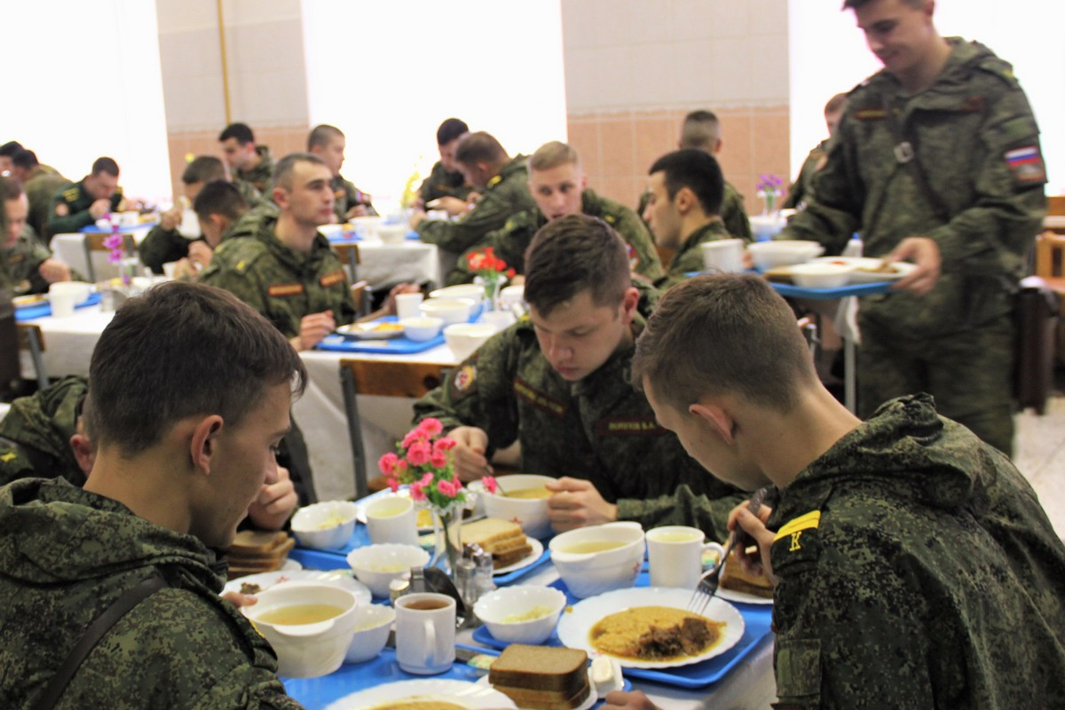
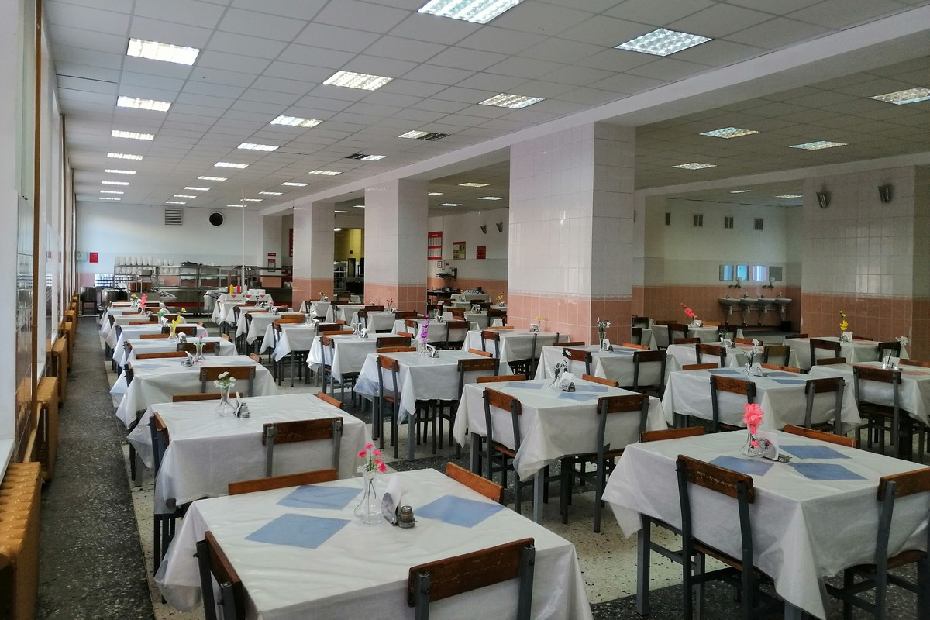

Slide 26
Вещевое обеспечение

Slide 27
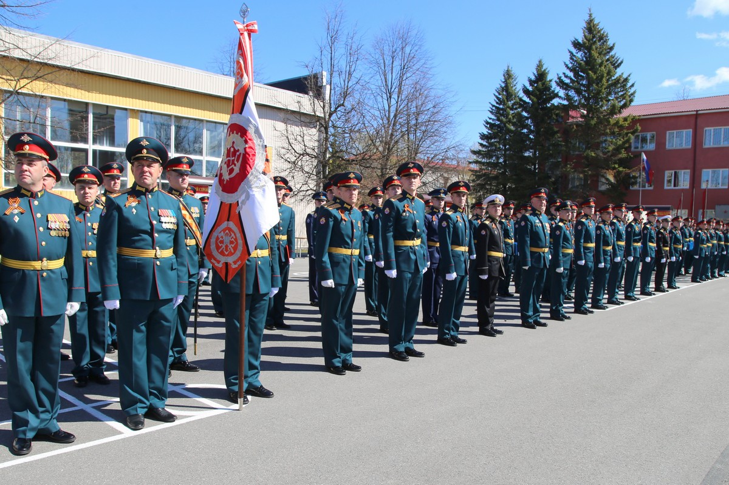
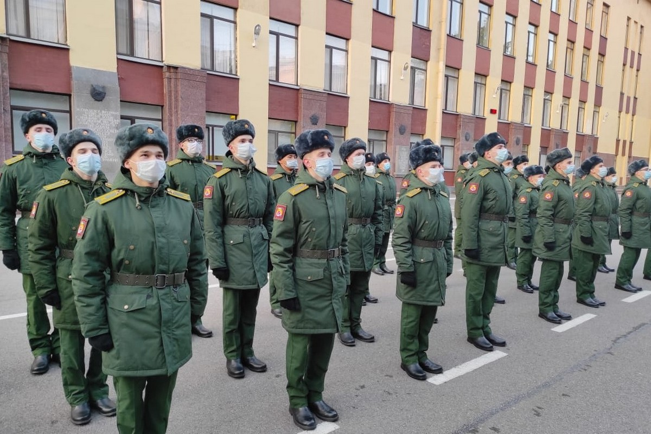
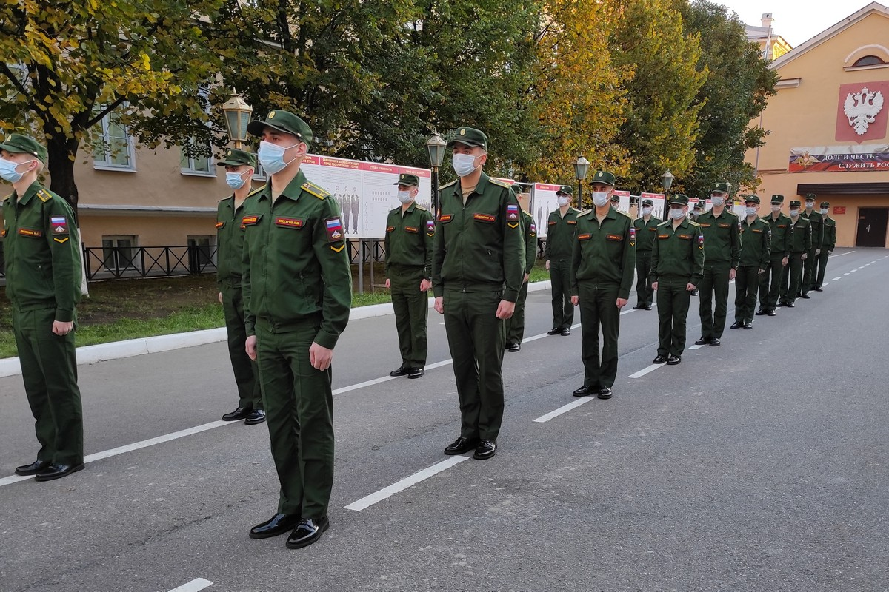
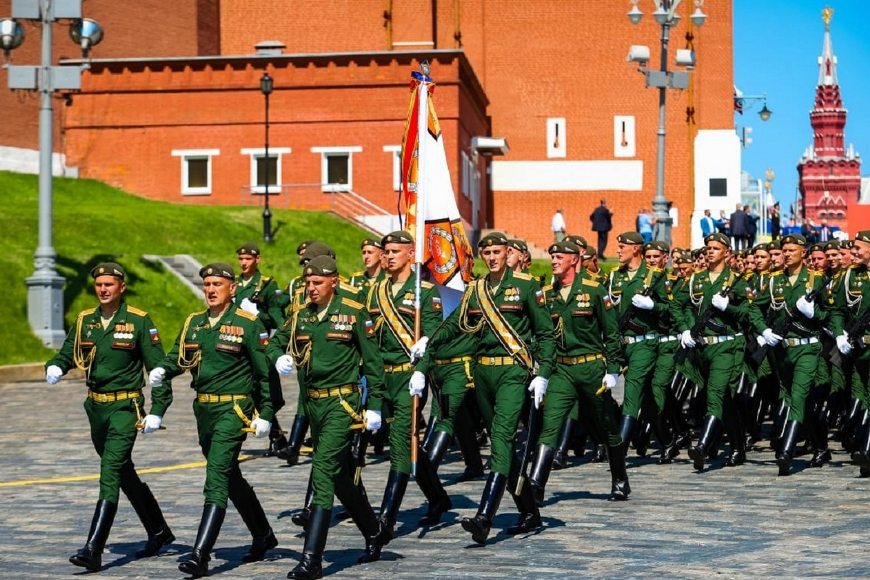
Особенно важными периодами в деятельности службы являются обеспечение участников военных парадов, новых наборов курсантов и выпускников института.

Slide 28
Медицинское обеспечение

Slide 29
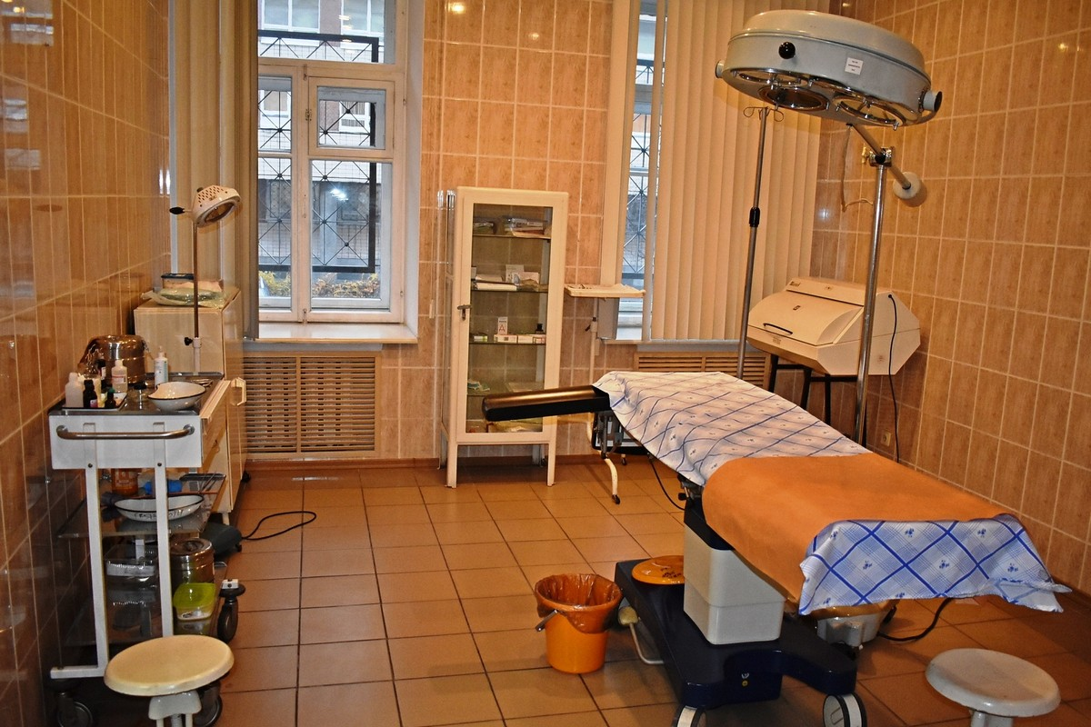
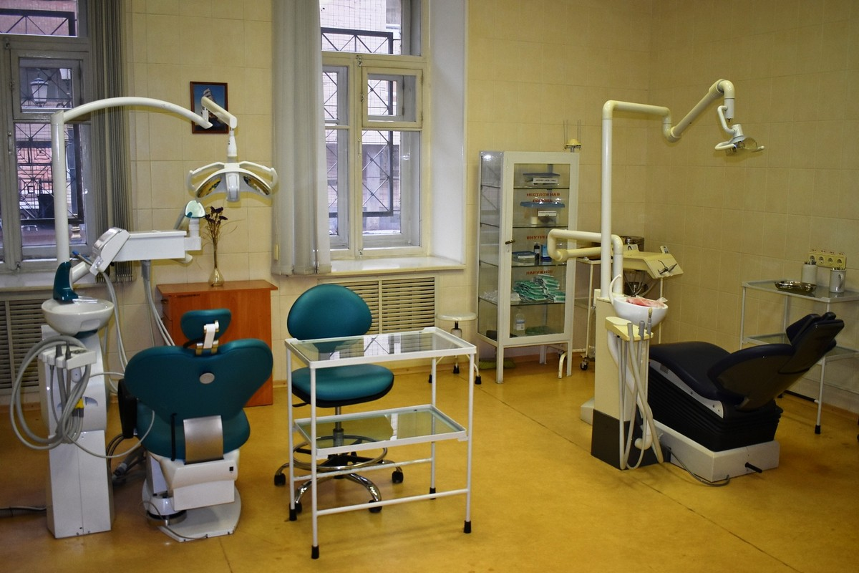
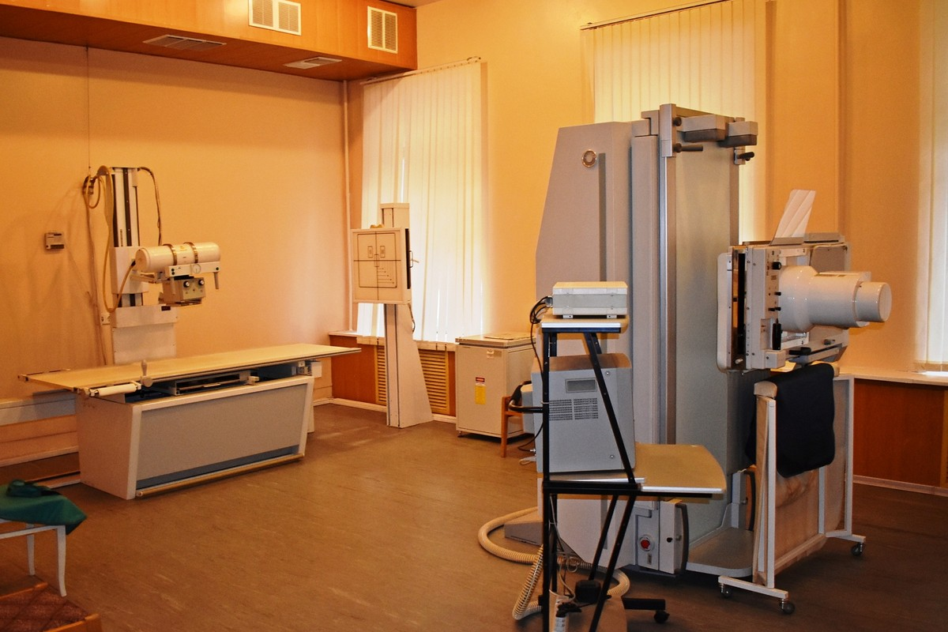
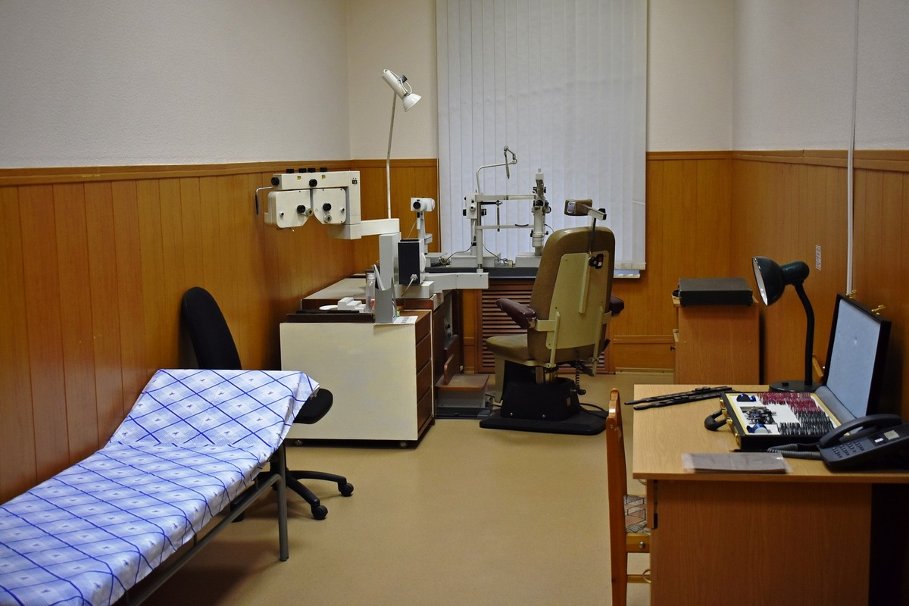

Slide 30
- сохранение и укрепление здоровья всех категорий личного состава;
- медицинское обеспечение повседневной жизнедеятельности ВУЗа;
- организация и проведение лечебно-профилактических, санитарно-гигиенических, противоэпидемических мероприятий;
- оказание неотложной и квалифицированной медицинской помощи всем нуждающимся, а также вакцинация и соблюдение санитарно-эпидемического благополучия.
Основными задачами медицинской службы института являются:

Slide 31
Денежное довольствие обучающихся

Slide 32
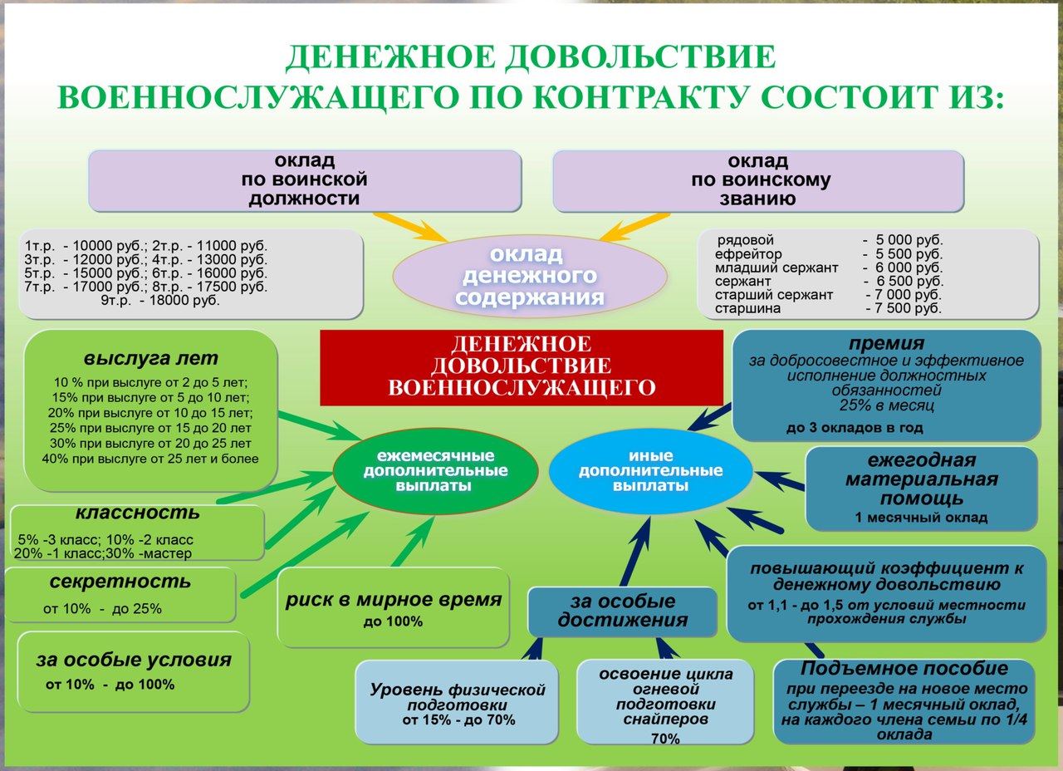

Slide 33
Спасибо за внимание!

